Slide 1
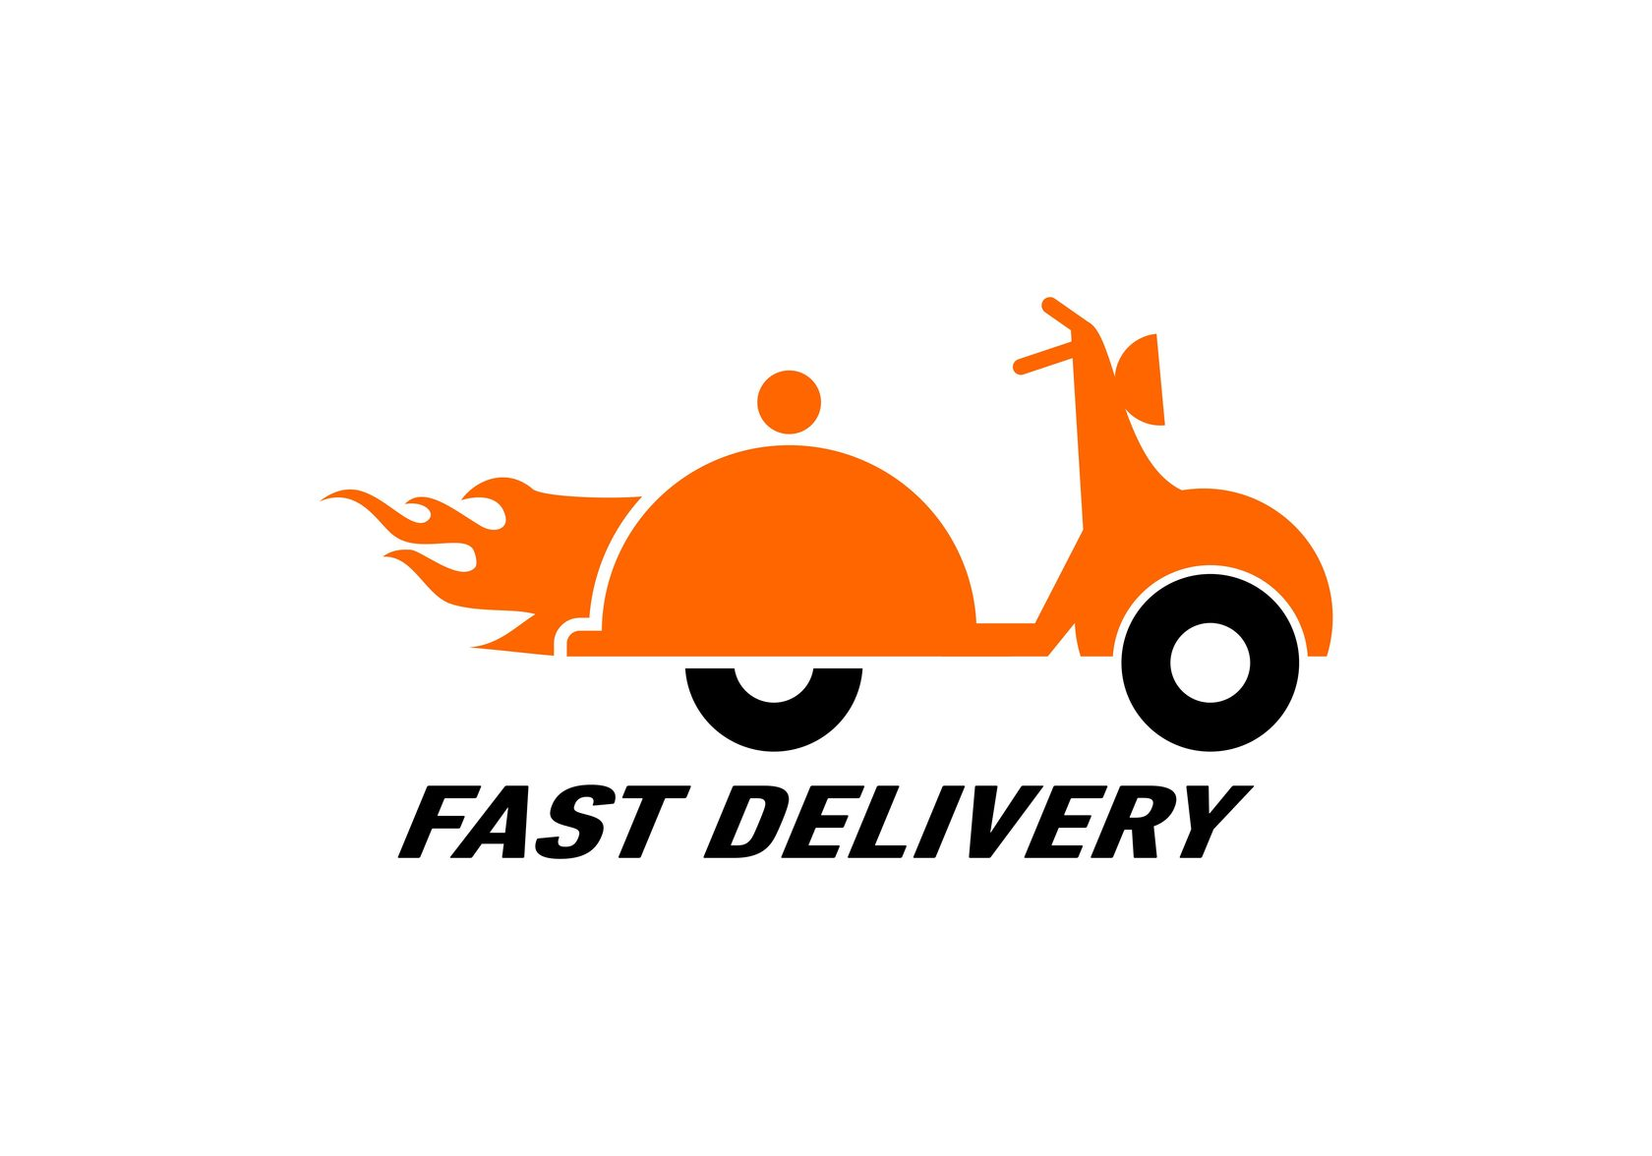
Панфилов Александр БАСТРЫКИН ИВАН
Игра FAST DELIVERY

Slide 2
Введение
Идея: Создать симулятор доставщика с простым и понятным интерфейсом. Сделать меню настроек понятным для маленьких детей.
Проект создан для того чтобы занять ребенка интересной игрой.

Slide 3
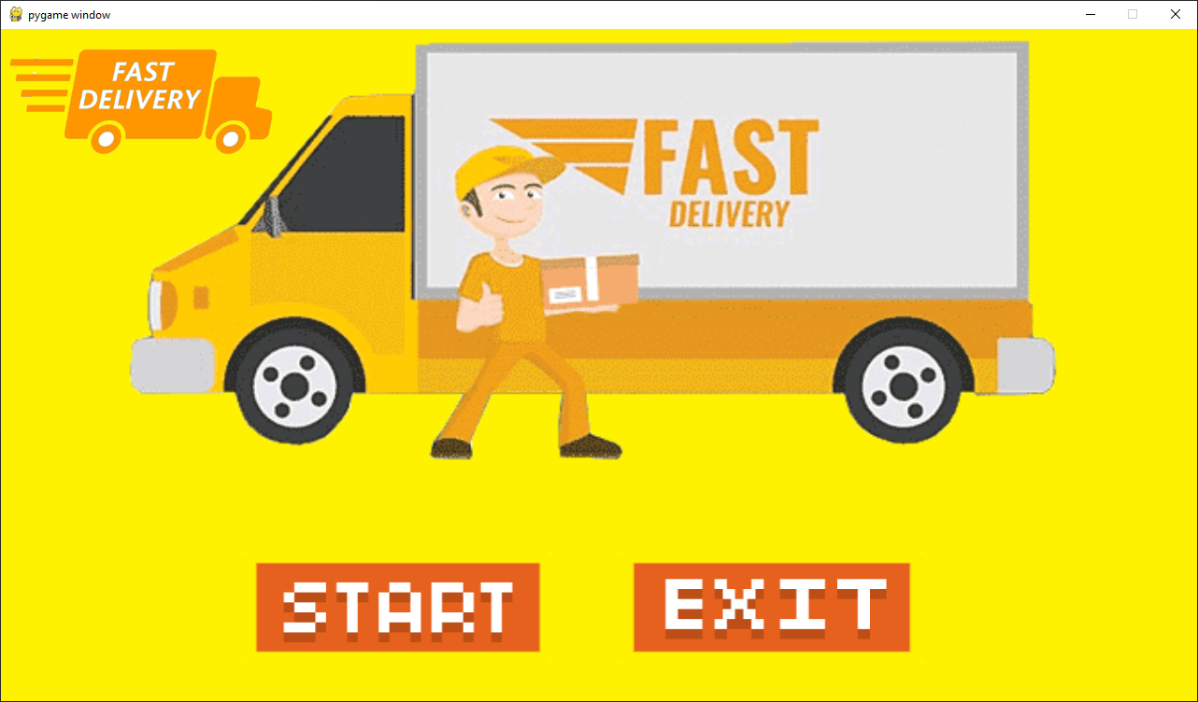
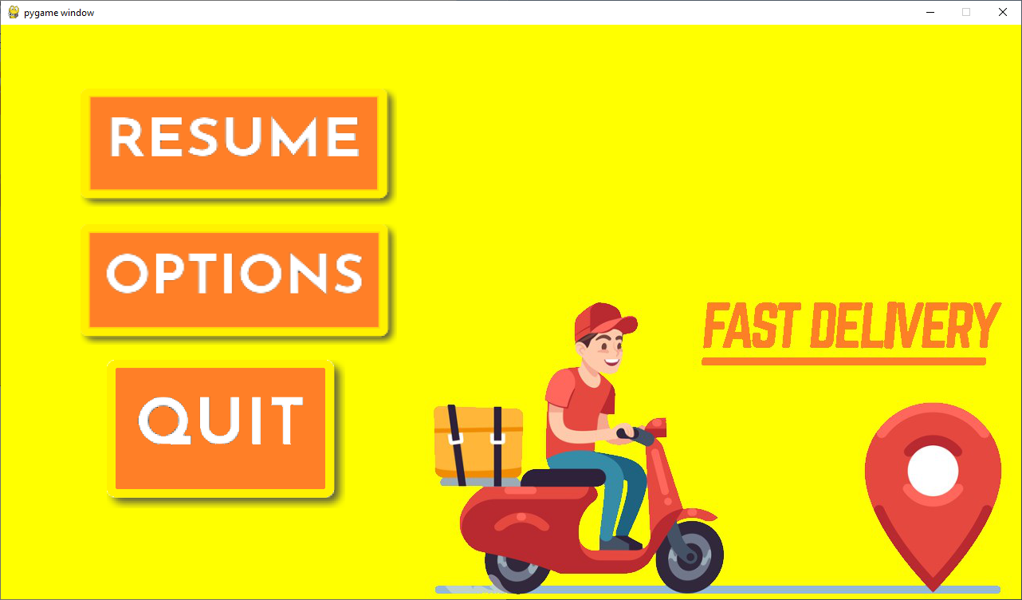
Описание реализации и функционал.
Мы использовали библиотеки: PyGame, sys.
Окно стартового меню.
Окно меню настроек.

Slide 4
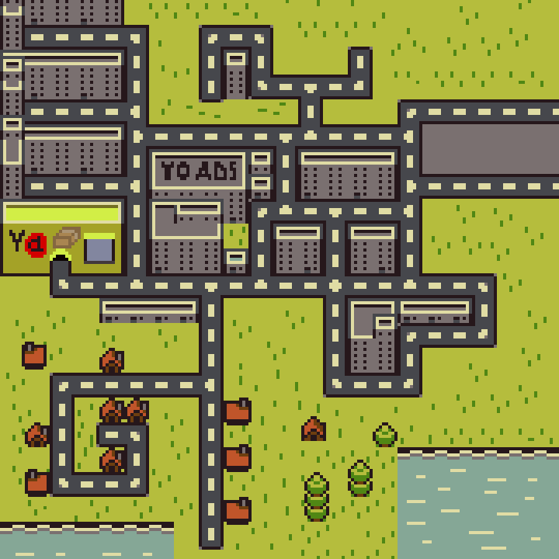
Игровое окно

Slide 5
Заключение
В следующих версиях будут реализованы
дополнительные возможности:
Будет добавлен магазин с возможностью покупки других транспортных средств для доставки.
Будут добавлены новые карты.
Будут исправлены недочёты.

Slide 6
Спасибо за внимание!

